Slide 1
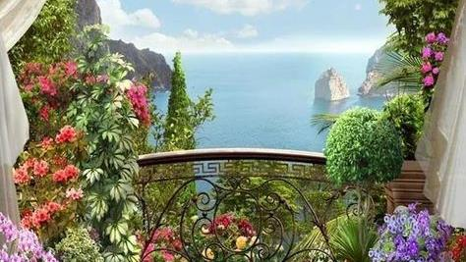
Lorient Vous Présente Beaune N°1

Slide 2
Beaune est une cité fortifiée située au cœur de la région viticole de Bourgogne en France. Entourée de vignobles de la Côte d'Or, la ville aux rues pavées est célèbre pour sa vente aux enchères annuelle de vins qui a lieu dans les Hospices de Beaune. Reconnaissable à son toit de tuiles colorées aux motifs géométriques, cet ancien hôpital du XVe siècle est aujourd'hui devenu musée de l'Hôtel-Dieu et expose des chefs-d'œuvre tels que le Jugement dernier de Rogier van der Weyden

Slide 3
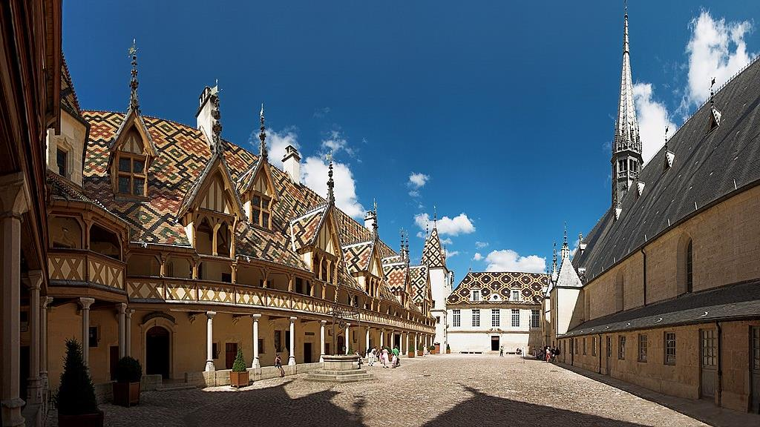
Les Hospices De Beaune avec la Tuile vernissée de Bourgogne

Slide 4
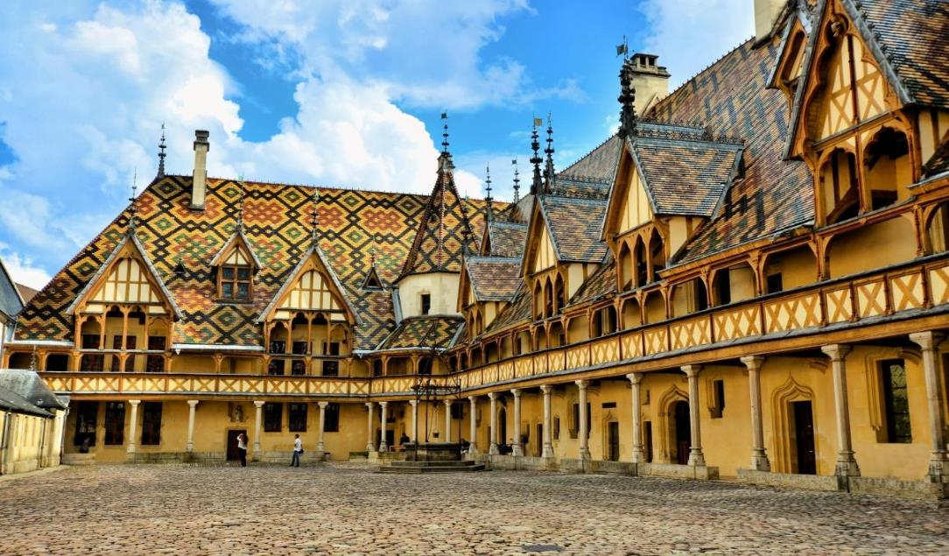
Hospice De Beaune

Slide 5
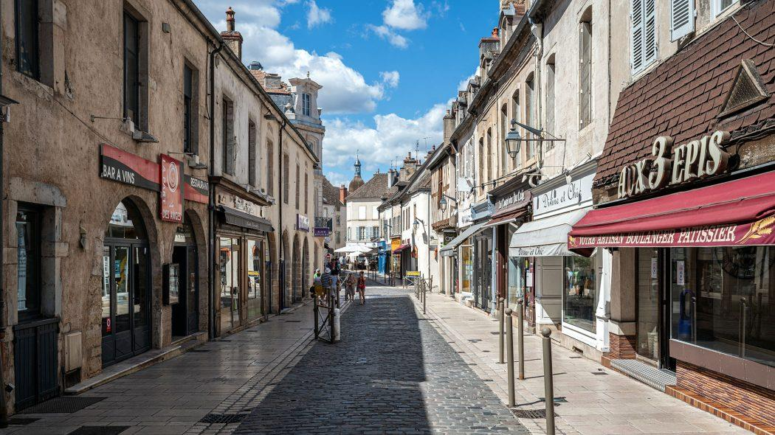
Rue Commerciale De Beaune

Slide 6
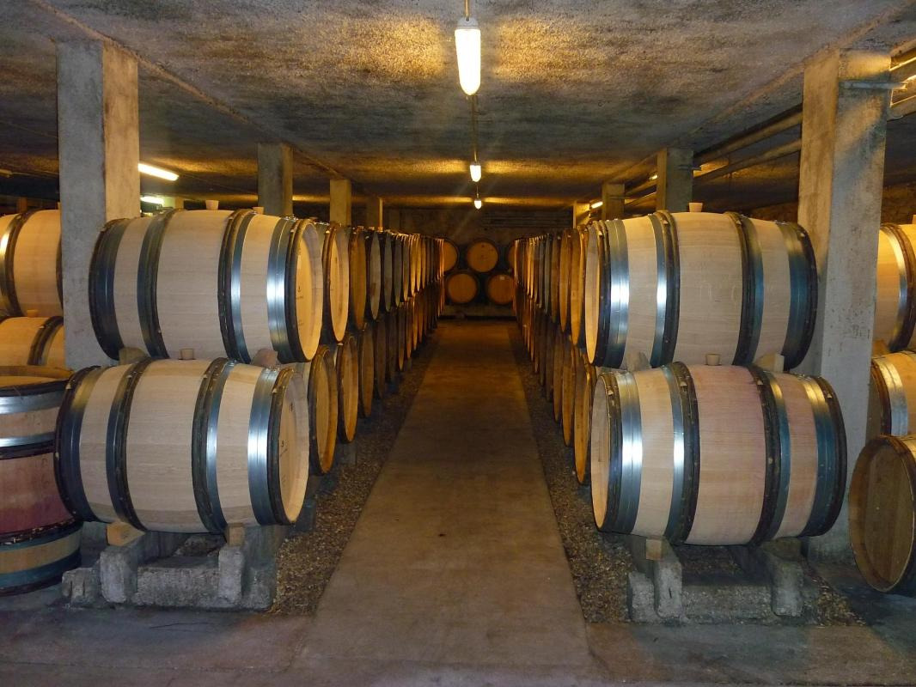
Domaine Debray (Vins Bourgogne )

Slide 7
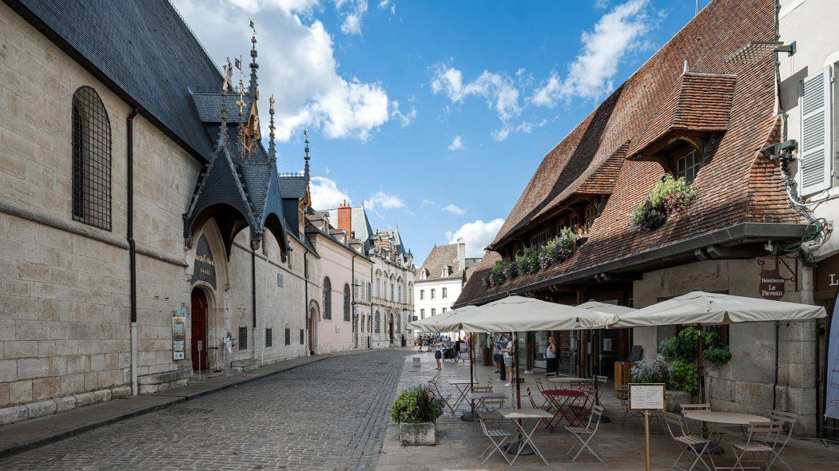
Beaune

Slide 8
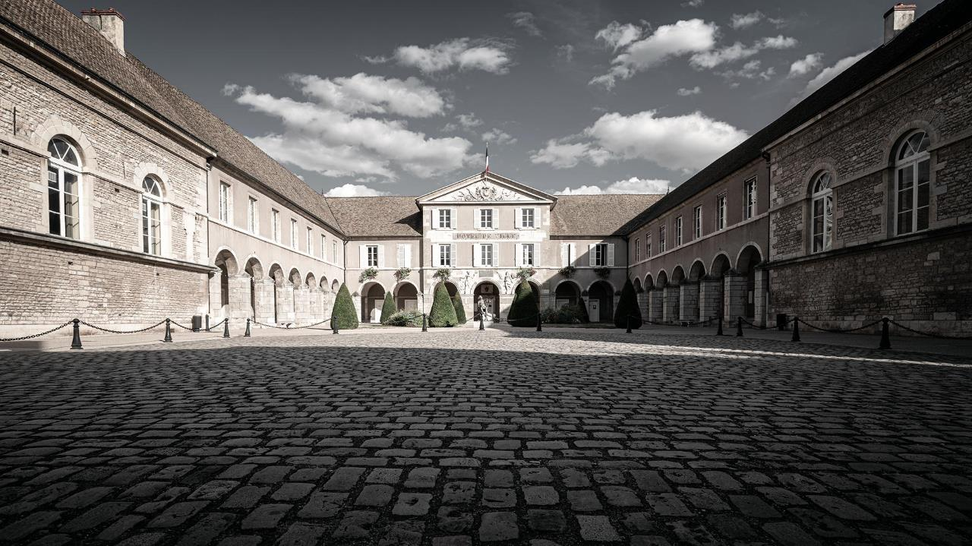
Beaune Centre De Ville

Slide 9
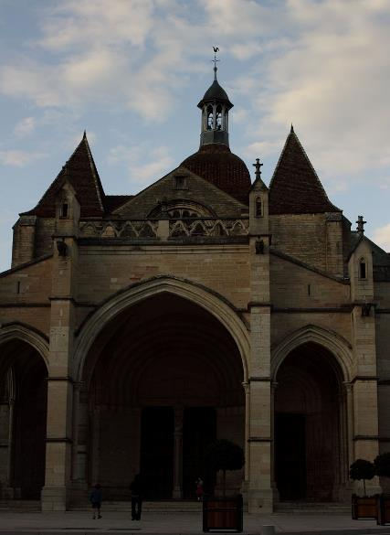
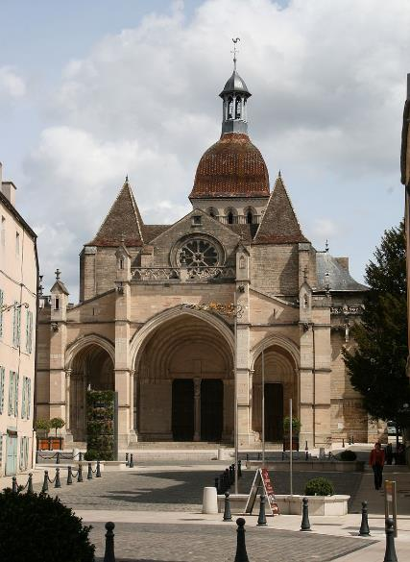
Collégiale Notre Dame De Beaune
Notre Dame De Beaune

Slide 10
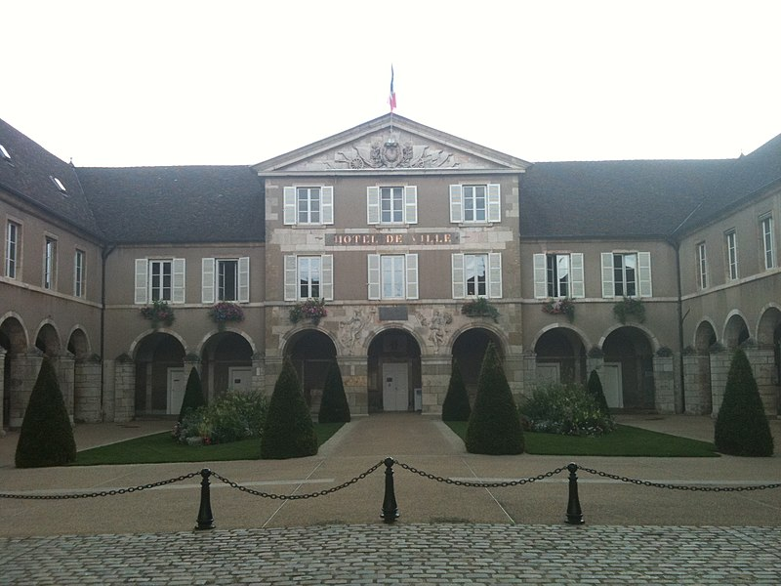
Mairie De Beaune

Slide 11
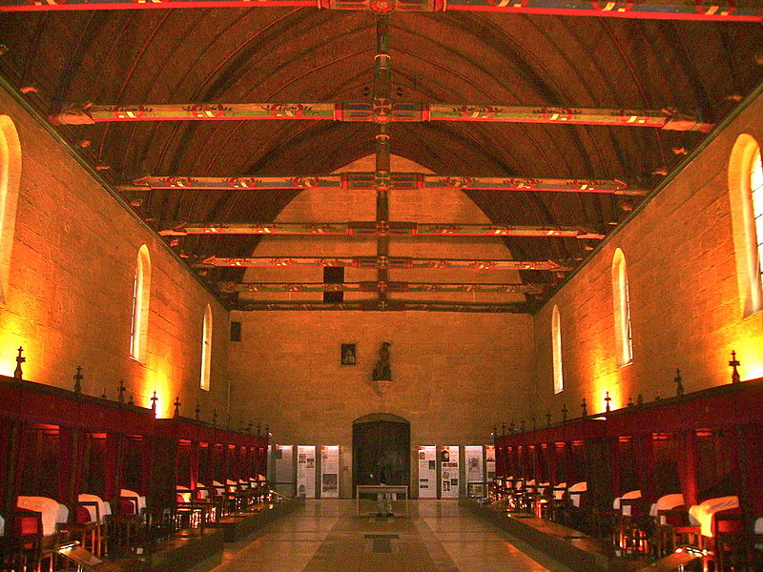
Salle des Pauvres (Hôtel Dieu )

Slide 12

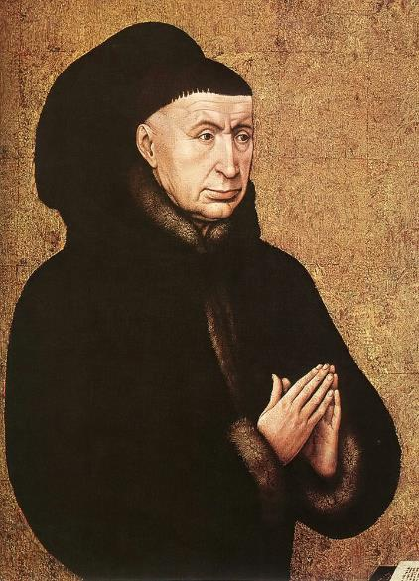
1/Retable de Beaune (Hôtel Dieu
2/Nicolas Rolin Fondateur de L’hôtel dieu de Beaune

Slide 13
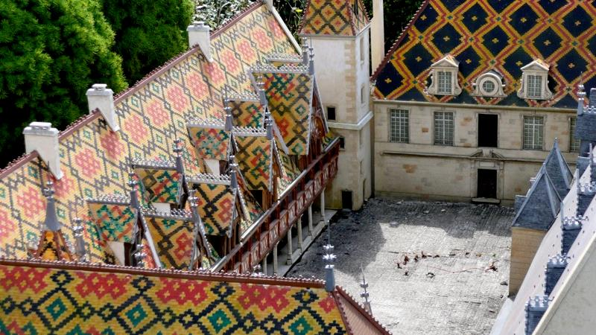
Les Hospice De Beaune Sont une institution Caritative à Beaune Fodé en 1443 Par Nicolas Rolin Chancelier De Bourgogne

Slide 14
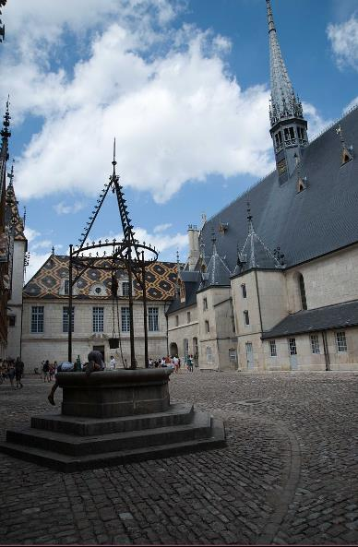
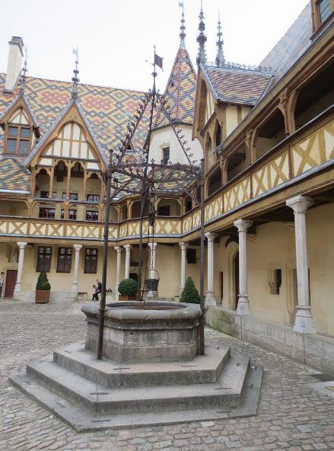
1/Cour Intérieur ,Puits Salle Saint Louis Et Toit de la grande Salle en Ardoises
2/ Puit dans La Cour De L’Hôtel dieu De Beaune

Slide 15
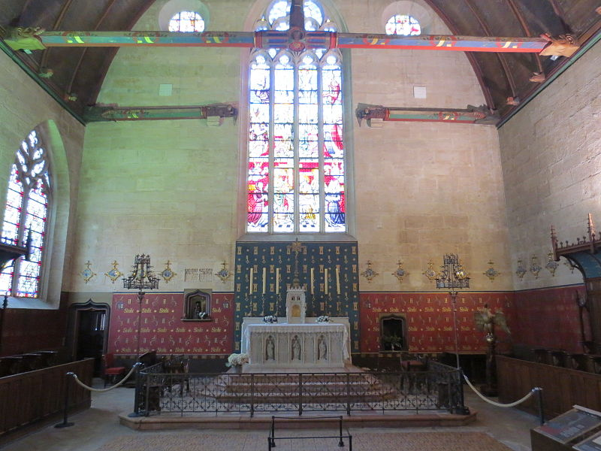
Chapelle de L’Hôtel De De Beaune

Slide 16
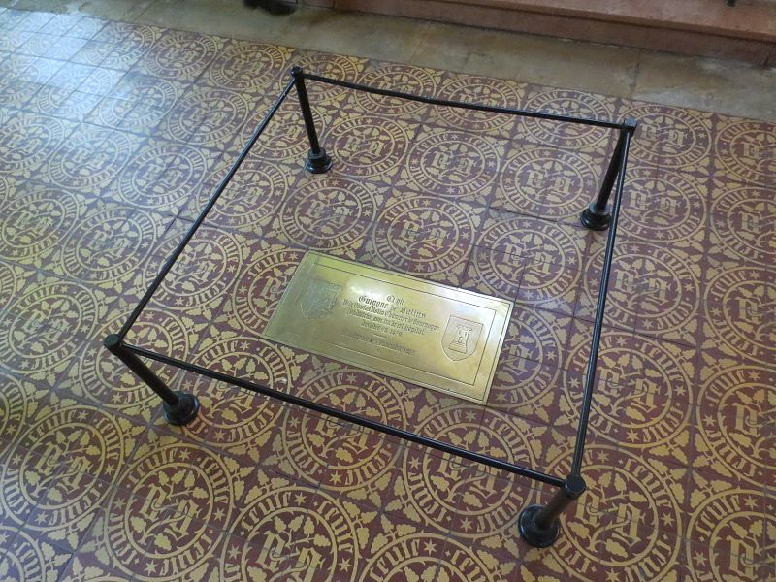
Chapelle de L’Hôtel Dieu de Beaune

Slide 17
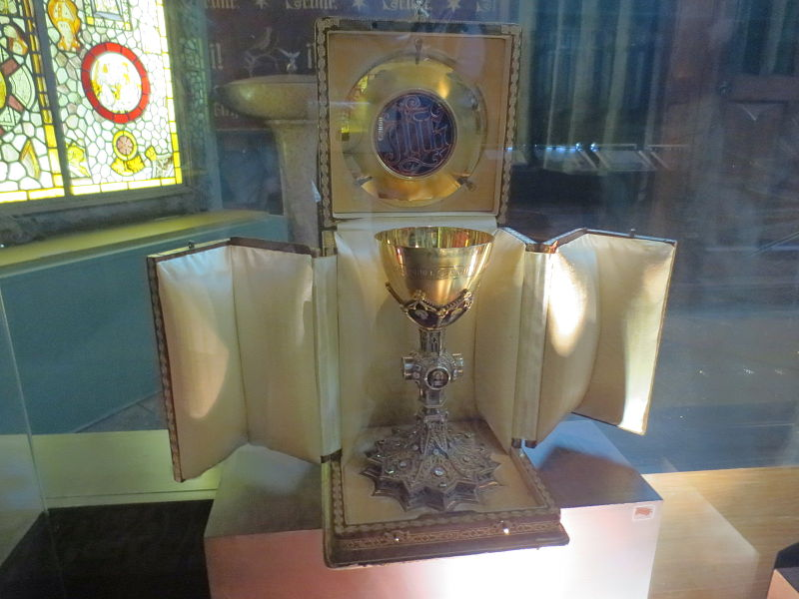
Chapelle de L’Hôtel Dieu de Beaune

Slide 18
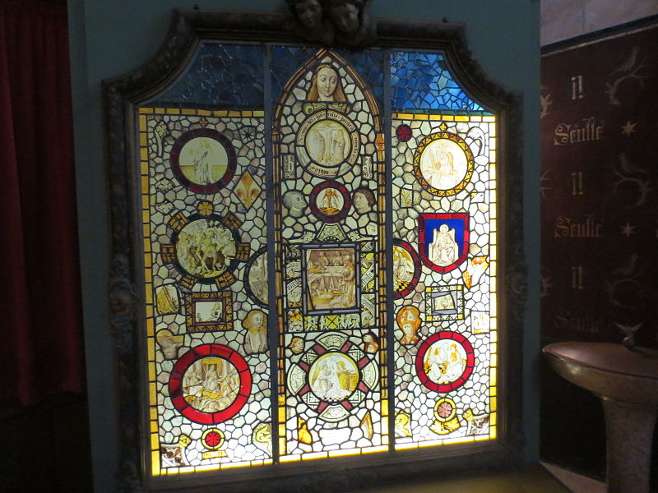
Chapelle de L’Hôtel Dieu De Beaune

Slide 19
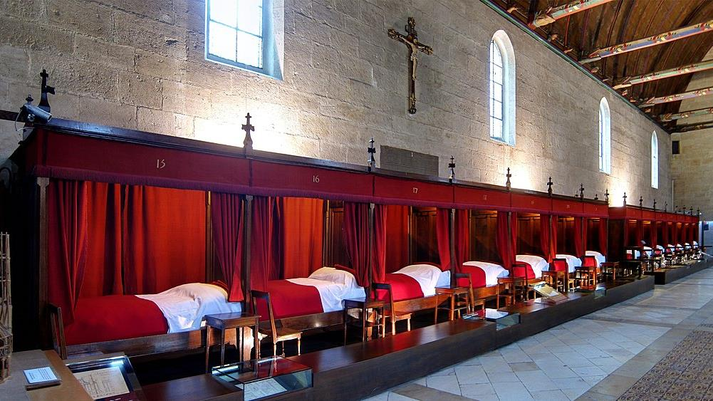
Rangées de Lits dans la Grande Salle Des Pauvres de L’Hôtel Dieu De Beaune

Slide 20
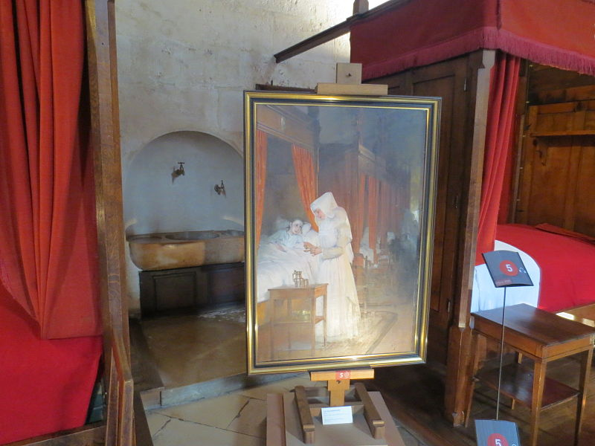
La Convalescente Par Jean Geoffroy

Slide 21
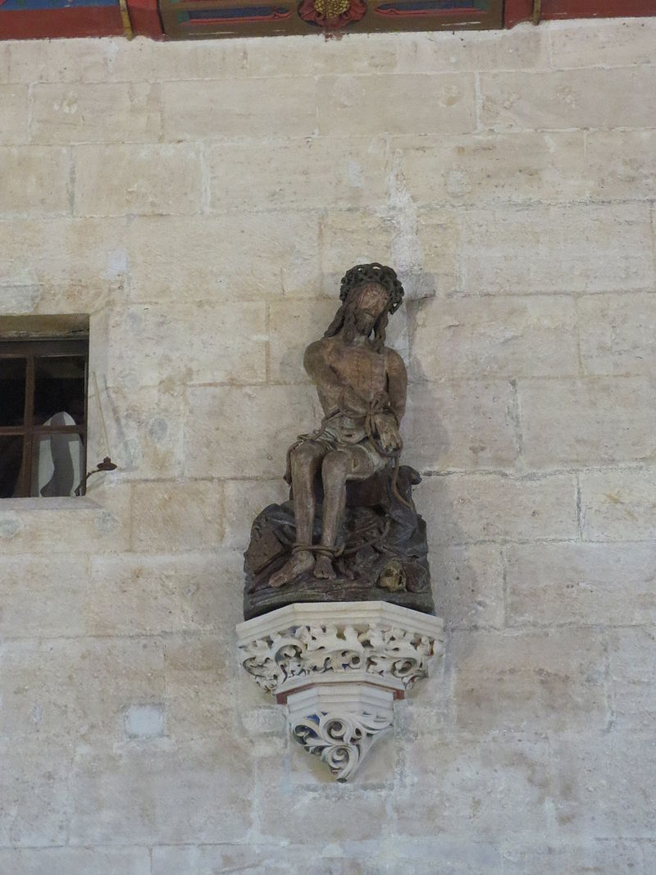
Passion Du Christ

Slide 22
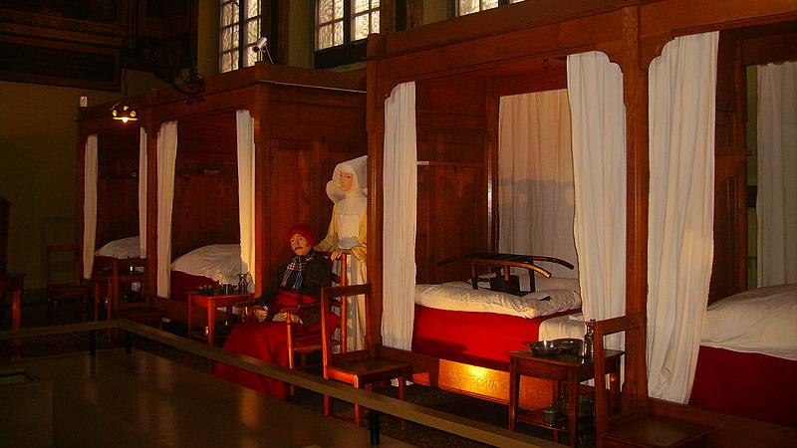
Saint Hugues de L’Hôtel Dieu de Beaune

Slide 23
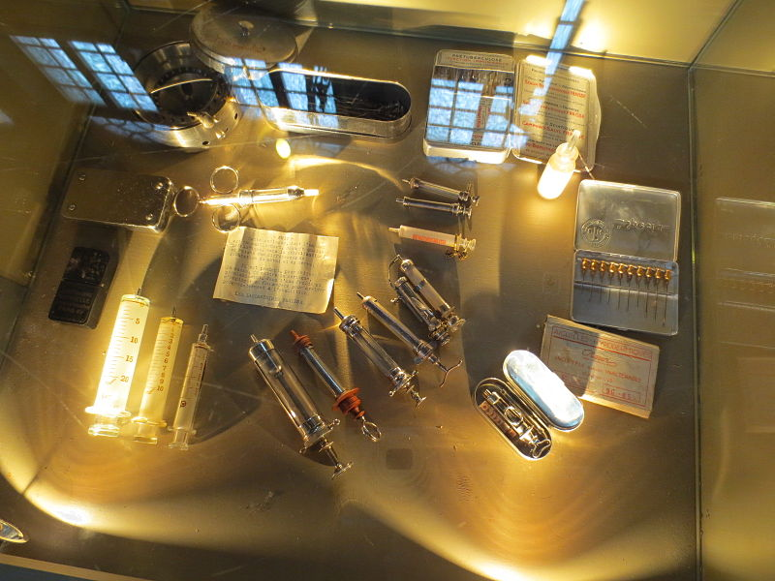
Salle Saint Hugues Hôtel Dieu De Beaune

Slide 24
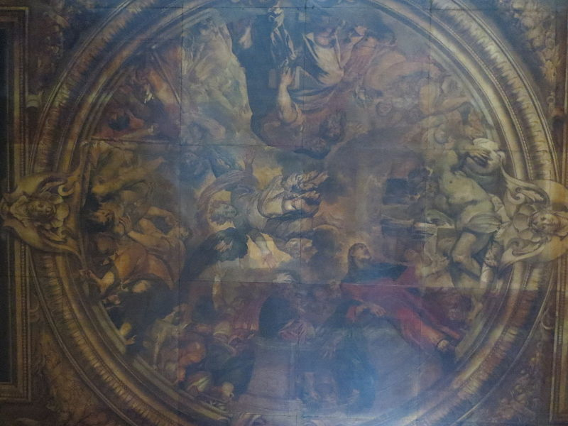
Salle Saint Hugues Hôtel Dieu De Beaune

Slide 25
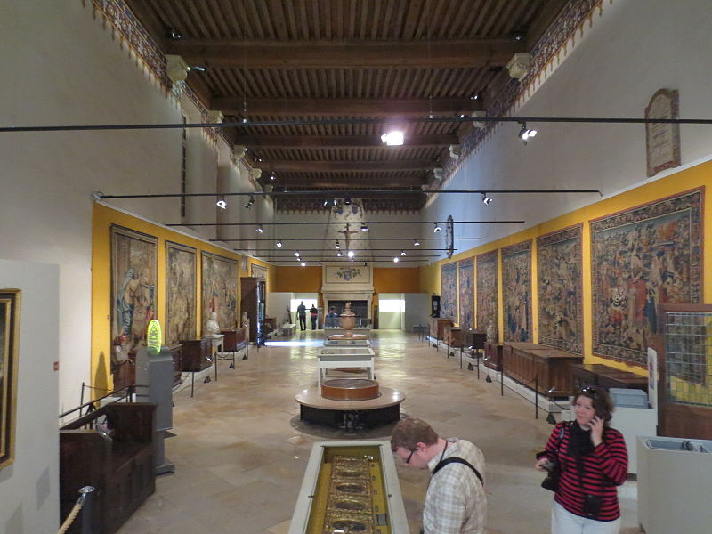
Salle Saint Louis Hôtel Dieu de Beaune

Slide 26
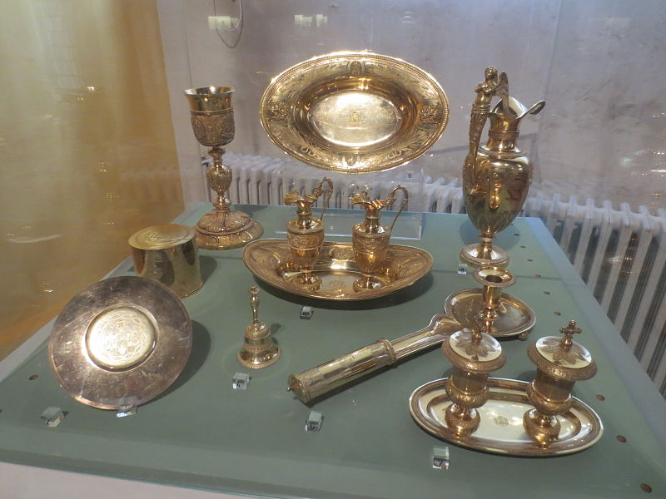
Salle Saint Louis Hôtel Dieu de Beaune

Slide 27
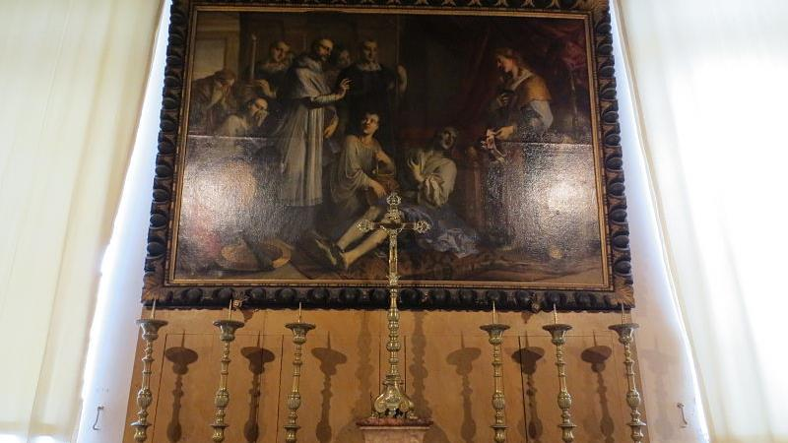
La Mort De Saint Louis Par Isaac Moillon

Slide 28
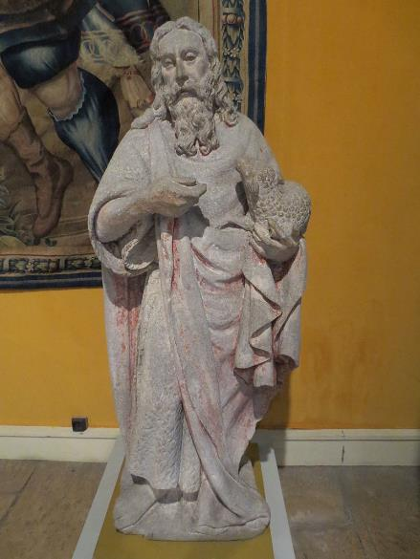
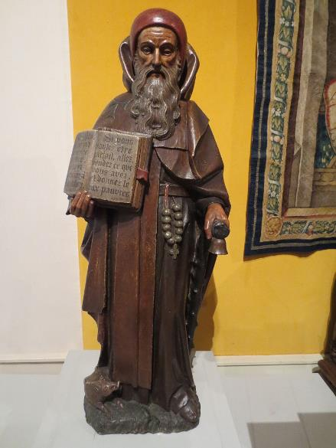
1/ Saint Jean le Baptiste
2/Saint Antoine Ermite saint protecteur de L’Hôtel Dieu de Beaune

Slide 29
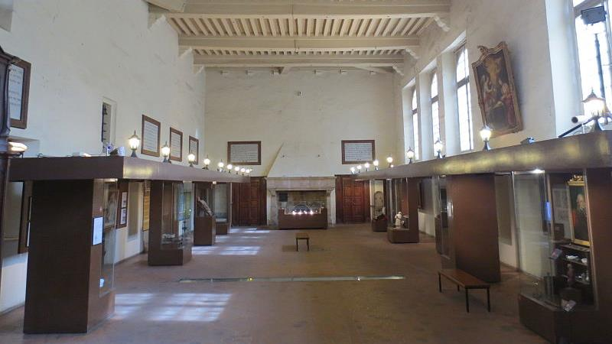
Salle Saint Nicolas Hôtel Dieu De Beaune

